Slide 1
Abbildungen Masterarbeit
Rasterkraftmikroskopische Untersuchungen zur pH-Abhängigkeit von kovalenten Bindungen

Slide 2
Einleitung

Slide 3
Energieprofil der Hydrolyse ohne Kraft
ÜZ2
ÜZ1
ZI
TZP
Edukt

Slide 4
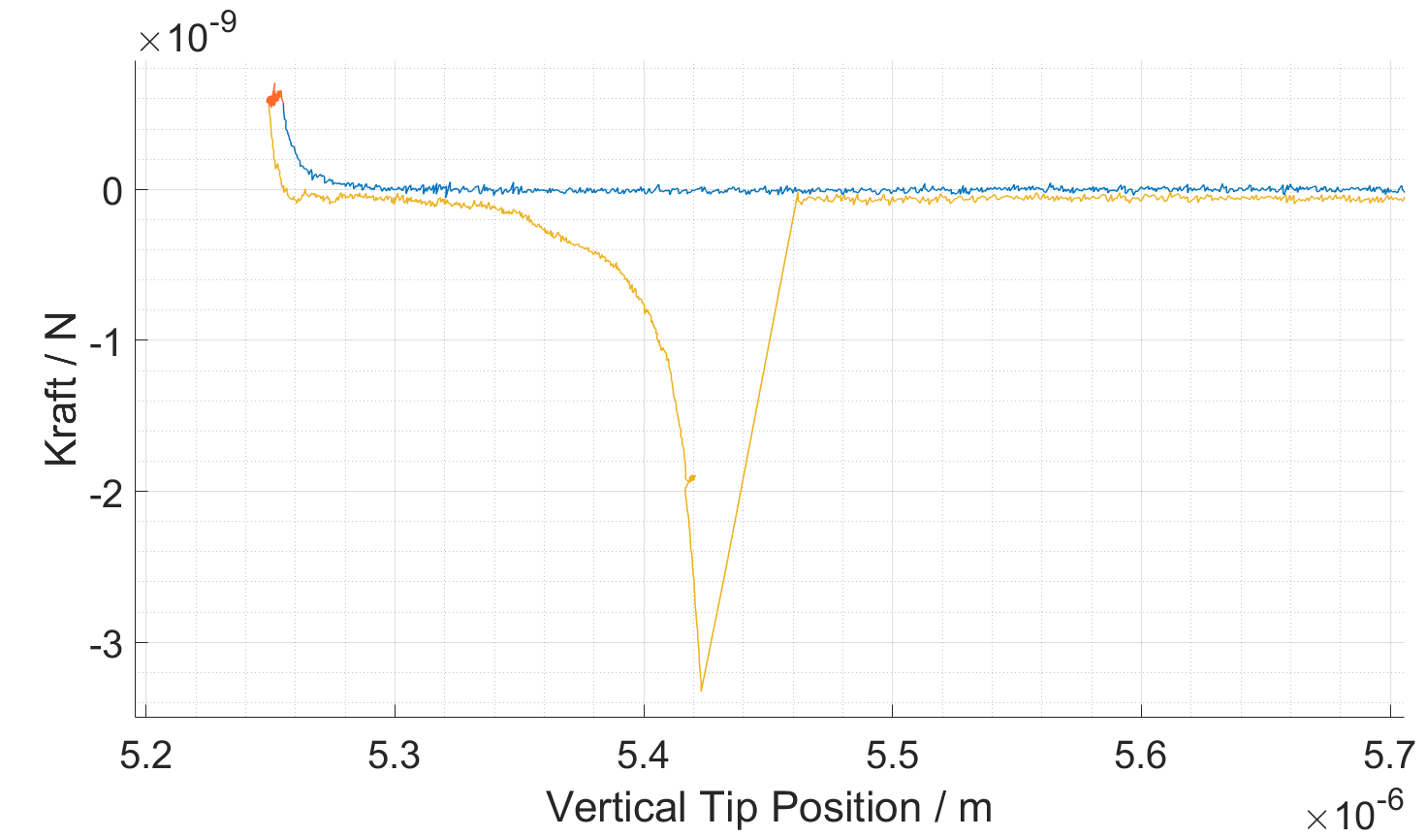
Segmente Force-Ramp-Experiment
300 – 400 pN

Slide 5
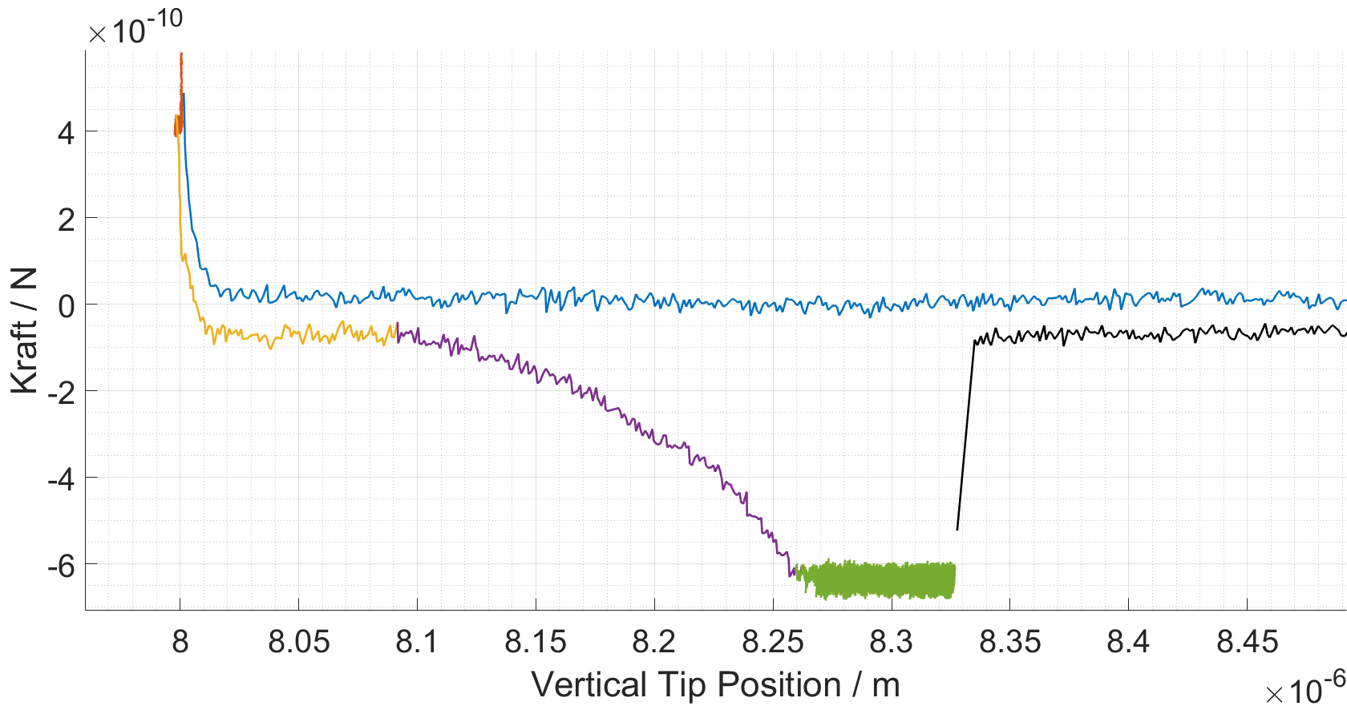
Segmente Force-Clamp-Experimente: F vs. x
300 – 400 pN
F_{Clamp}

Slide 6
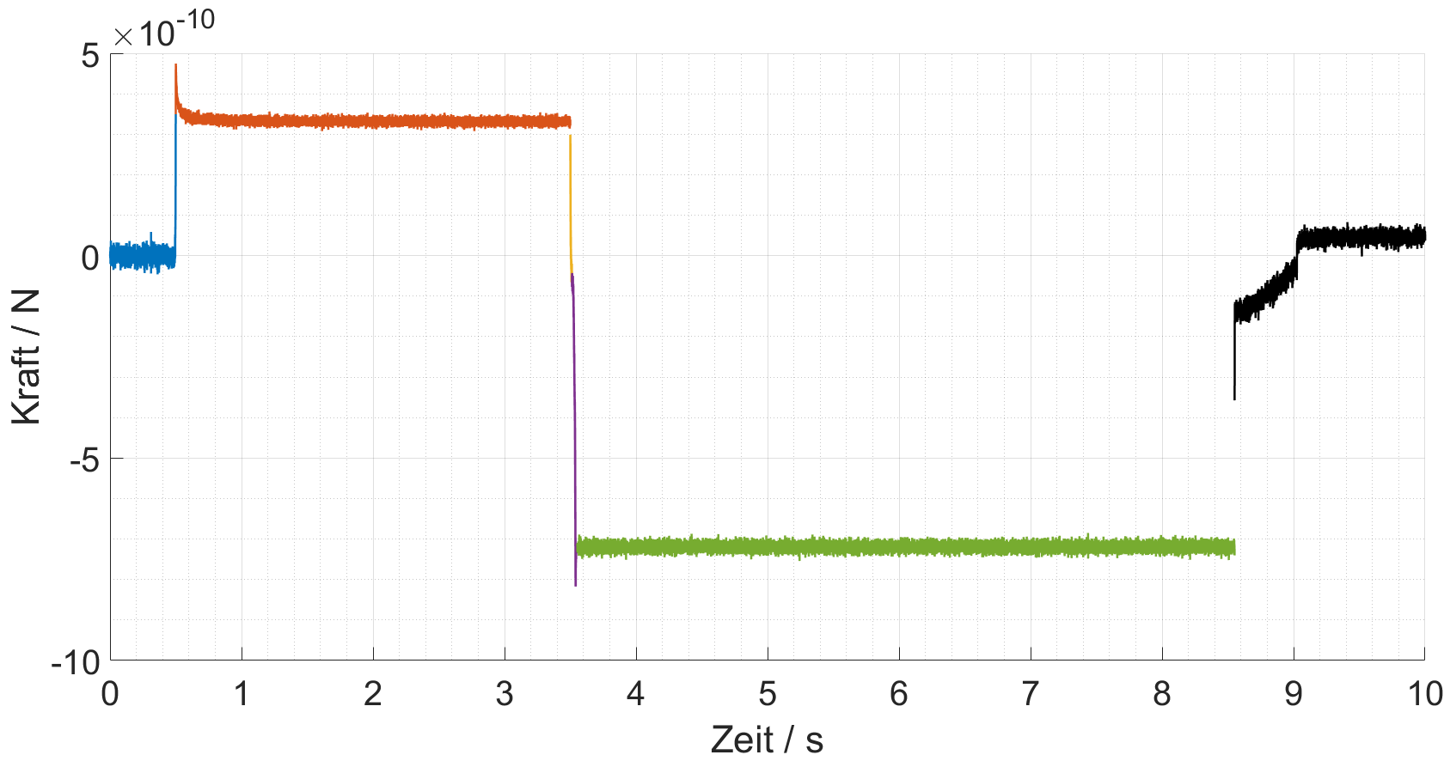
Segmente Force-Clamp-Experimente: F vs. x
t_{Clamp}

Slide 7
Ergebnisse

Slide 8
Diskussion

Slide 9
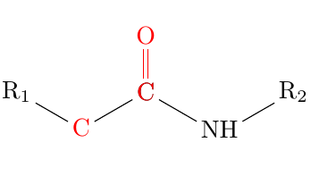
Amidbindung
Position 1
Position 2

Slide 10
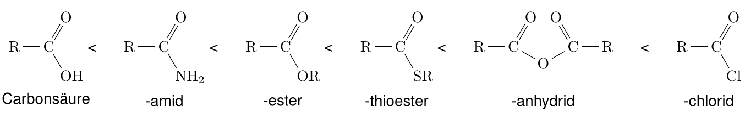
Reaktivität der Carbonsäurederivate

Slide 11
Mehrfachanbindungen an Substrat/ AFM-Spitze
CMA-Spacer
Amidbindung

Slide 12
Mehrfachanbindungen an Substrat/ AFM-Spitze 2
CMA-Spacer
Amidbindung

